Slide 1
Цифровые образовательные платформы в образовательном процессе
Сельницина Алия Михайловна,
заместитель директора по УВР
МАОУ «Лицей № 82 г. Челябинска»

Slide 2
Мессенджеры
Viber
Владелец мессенджера — международная компания Viber Media с главным офисом в Люксембурге^{[13]}, с офисами разработки в Республике Беларусь (Минск^{[14]}, Брест^{[15]}) и Израиле^{[16]}. Компанию основали сами создатели мессенджера^{[17]}. До февраля 2014 года крупнейшими акционерами Viber Media являлись израильские семьи Шабтай (55,2 % акций) и Марко (11,4 %), а также американская компания IRS West (12,5 %). С февраля 2014 года 100 % акций компании принадлежит компании Rakuten японского миллиардера Хироси Микитани^{[18]}.

Slide 3
Мессенджеры
WhatsApp^{[К 1]} — американский бесплатный сервис обмена мгновенными сообщениями и голосовой связи по IP, принадлежащий компании Meta.
С 21 марта 2022 года убрана возможность рассылок массовых уведомлений с территории России, Украины, и Белоруссии.

Slide 4
Мессенджеры
Телеграмм
Проект создан Павлом Дуровым, основателем социальной сети «ВКонтакте».
VK Мессенджер
Проект создан Павлом Дуровым, основателем социальной сети «ВКонтакте».

Slide 5
Моя школа
В Челябинской области проводится апробация федеральной государственной
информационной системы «Моя школа» (ФГИС «Моя школа») (Постановление Правительства Российской Федерации от 07.12.2020 № 2040).

Slide 6
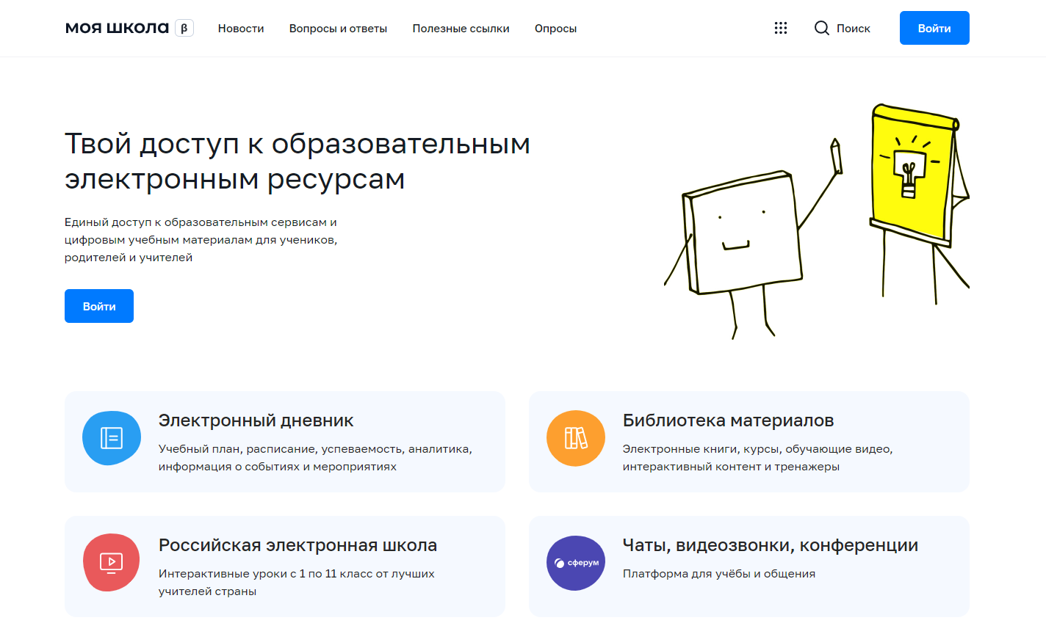
Моя школа
https://myschool.edu.ru/

Slide 7
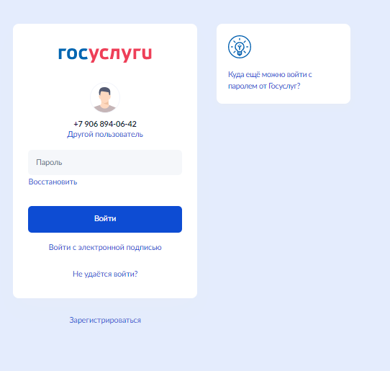
Вход, через госуслуги!!!

Slide 8
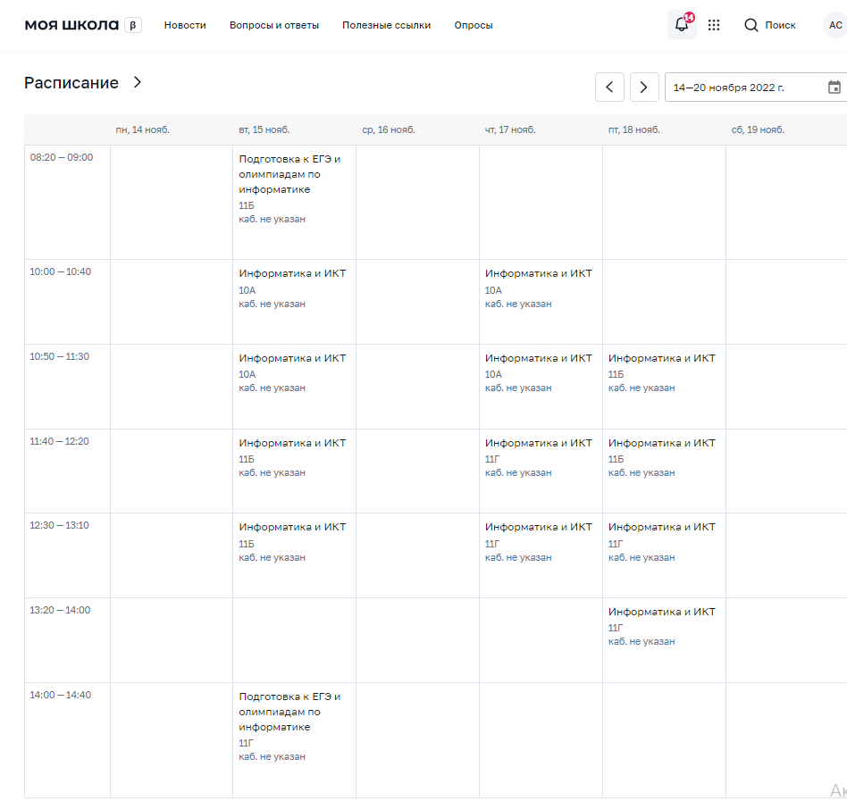

Slide 9
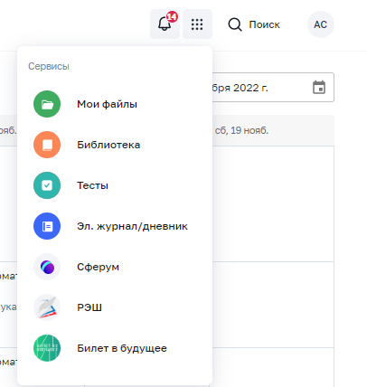

Slide 10
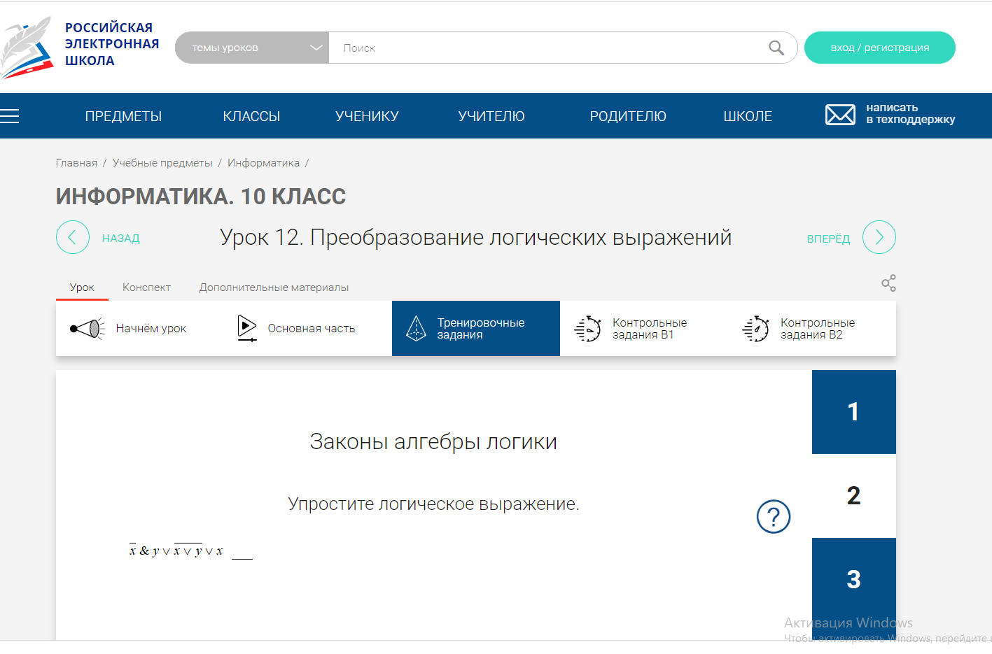
Каталог материалов

Slide 11
До конца недели авторизоваться в ФГИС «Моя школа»
https://myschool.edu.ru/

